Slide 1
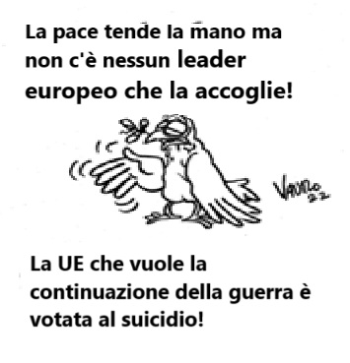
Per la «bella pace» nella nuova Yalta delle «brutte tregue».
Cogliere l’occasione per rilanciare le proposte e le iniziative disarmiste.
Di Alfonso Navarra – coordinatore dei Disarmisti esigenti
20 febbraio 2025 – webinar online
https://us06web.zoom.us/j/83258093831?pwd=iue8YJYgwTx9vSvnUOeFCmubUy0VF5.1

Slide 2
Una svolta storica nell’assetto geopolitico globale?
La nuova amministrazione statunitense, guidata dal presidente Donald Trump, sta attuando una notevole svolta nella politica estera, da molti definita «epocale», caratterizzata da un approccio unilaterale (non solo sull’Ucraina) e da una ridefinizione delle alleanze tradizionali. Questo cambiamento ha portato alcuni analisti a ipotizzare una tendenza verso una nuova "Yalta", riferendosi alla conferenza del 1945 in cui le grandi potenze ridisegnarono l'ordine mondiale.
Durante la recente Conferenza sulla Sicurezza di Monaco, i rappresentanti degli Stati Uniti hanno chiarito l'intenzione di negoziare una fine al conflitto tra Ucraina e Russia, suggerendo che l'Europa dovrebbe assumersi una maggiore responsabilità per la propria difesa. Il Segretario alla Difesa, Pete Hegseth, ha annunciato un supporto limitato all'Ucraina e ha respinto la possibilità di un'adesione del paese alla NATO. Inoltre, il vicepresidente JD Vance ha criticato l'approccio europeo alla democrazia, causando ulteriori tensioni diplomatiche.
Queste posizioni hanno suscitato preoccupazione tra i leader europei, che temono possibili accordi bilaterali tra Stati Uniti e Russia senza il coinvolgimento dell'Europa, potenzialmente riorganizzando le sfere di influenza globali in modo simile agli accordi di Yalta. Il presidente finlandese, Alexander Stubb, ha paragonato la situazione attuale alle tensioni prebelliche del 1938, suggerendo che il mondo potrebbe affrontare sfide geopolitiche analoghe.
In questo contesto, l'Europa, sotto forma UE, registrando l’attivismo della Francia, si sente chiamata a rafforzare la propria unità e capacità difensiva per affrontare le nuove dinamiche internazionali e prevenire decisioni unilaterali che potrebbero compromettere, a giudizio dei suoi leaders politici, la stabilità regionale. A nostro giudizio, è paradossale che i vassalli di ieri rivendichino la loro «indipendenza» alla maniera di criceti impazziti: insistono nell’errore di fare la guerra a Putin al seguito di un ex comico che recita la parte dell’»eroe resistente» della libertà a colpi di leggi marziali.

Slide 3
Il riposizionamento strategico degli USA è di carattere generale
L'approccio «dirompente» di Trump alla politica estera va ben oltre la questione ucraina e la ripresa del dialogo con la Russia, cui viene riconosciuto di fatto lo status di potenza globale: riflette un più ampio riposizionamento strategico degli Stati Uniti. La semplice telefonata tra Trump e l’ex paria Putin in questo senso è stata già decisiva. Trump ha preso l’iniziativa di chiamare quello che Biden bollava come «dittatore responsabile di un genocidio».
L’eventuale "nuova Yalta" riflette una ridefinizione complessiva dell’ordine globale, con un minore coinvolgimento americano in Europa e Medio Oriente e un focus maggiore sulla competizione con la Cina. L'Europa, in particolare, rischia di dover gestire da sola molte delle crisi che in passato vedevano un intervento diretto di Washington.

Slide 4
Gli aspetti chiave della rottura con l’ideologia neocon dominante
Alcuni degli aspetti chiave della sua svolta globale includono:
1. Ridefinizione delle alleanze tradizionali Trump sta rivedendo il ruolo degli Stati Uniti nella NATO, mettendo maggiore pressione sugli alleati europei affinché aumentino la loro spesa per la difesa. Questo atteggiamento potrebbe portare a un allentamento dell'impegno USA nella sicurezza europea e, teoricamente, a un crescente protagonismo di potenze come Francia e Germania.
2. Contenimento della Cina L'amministrazione Trump continua la politica di contenimento della Cina, non solo attraverso la guerra commerciale, ma anche con un rafforzamento dell'asse con India, Giappone e Australia (il cosiddetto "Quad"). Tuttavia, a differenza del passato, Trump potrebbe ridurre l'impegno militare diretto, favorendo invece una pressione economica e diplomatica. Anche con Xi si deve dialogare nell’ottica della «Nuova Yalta».
3. Nuova strategia in Medio Oriente Trump potrebbe ridefinire la politica americana in Medio Oriente, riducendo il sostegno incondizionato a Israele e cercando accordi più pragmatici con l’Iran e gli Stati del Golfo. Inoltre, potrebbe allentare l’impegno militare USA nella regione, accelerando il disimpegno in Iraq e Siria.
4. Focus sull’America First L’idea di un ritorno all'isolazionismo parziale è centrale nella politica estera di Trump. Questo si traduce in un minore coinvolgimento diretto nei conflitti globali e in una riduzione del ruolo degli USA come "poliziotto del mondo". Tuttavia, questo atteggiamento apre spazi per altre potenze, come Cina e Russia, nella ridefinizione degli equilibri globali.
5. Politica commerciale aggressiva Trump ha già mostrato una forte propensione per il protezionismo economico. È probabile che, brandendo la spada dei dazi, intensifichi le pressioni su alleati e rivali per rinegoziare accordi commerciali più favorevoli agli USA, penalizzando l’UE, la Cina e il Messico.

Slide 5
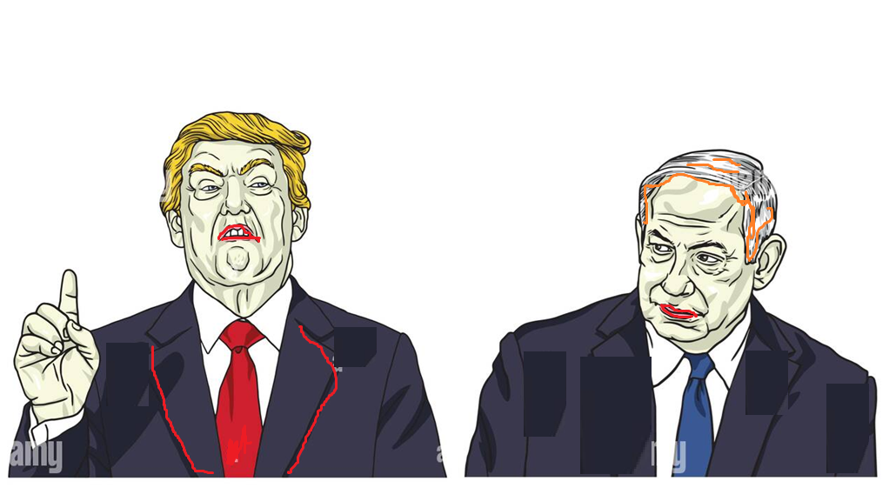
USA-Israele: Jeffrey Sachs propende per la continuità
Intervistato sul Fatto quotidiano (19 febbraio 2025) così il consulente economico di Papa Francesco risponde alle domande di Riccardo Antoniucci.
L’amministrazione Trump è davvero in rottura con la politica estera Usa?
«Non su tutto. Per quanto riguarda l’Ucraina, Donald Trump sta dichiarando la fine del piano neo-conservatore di espansione della Nato all’Ucraina e alla Georgia, e questo è un segnale chiaro. Sul dossier Israele-Palestina, invece, la posizione di Washington rimane incerta. È vero che Trump, da un lato, ha spinto per il cessate il fuoco, ma dall’altro lato a Gaza continua a sostenere la pulizia etnica dei palestinesi, e in Cisgiordania appoggia la violenza estrema e le colonie illegali di Israele».
https://www.ilfattoquotidiano.it/in-edicola/articoli/2025/02/19/trump-ferma-il-piano-nato-e-la-sua-espansione-neocon/7883368/

Slide 6
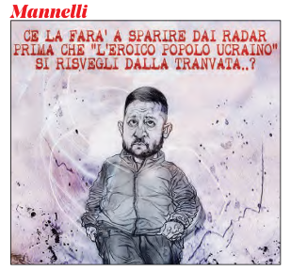
Trump a Zelensky : «You are fired!»
Queste sono le dichiarazioni «devastanti» che il nuovo presidente USA ha rilasciato contro il leader ucraino:
🟥 «Sono deluso dalla posizione dell'Ucraina nel contesto del conflitto con la Russia. Hanno avuto tre anni per prevalere sul terreno ma non hanno concluso nulla. Ho l’impressione che la Russia sia in grado di distruggere “molto rapidamente” il 100% delle città ucraine, compresa Kiev, ma non abbia voglia farlo;
🟥 Trump ha definito "molto buoni" i colloqui tra Stati Uniti e Russia a Riad e ha affermato di essere diventato "molto più fiducioso" nella possibilità di un accordo sull'Ucraina;
🟥 Trump non è contrario all'invio di truppe europee in Ucraina, ma non ci saranno truppe americane lì;
🟥 Il conflitto in Ucraina avrebbe potuto essere risolto senza perdite territoriali “anche da un negoziatore mediocre” diversi anni fa.»
🟥 «Se l'Ucraina vuole avere un posto al tavolo delle trattative, deve indire le elezioni»;
🟥 Trump, commentando la prospettiva delle elezioni presidenziali in Ucraina, ha affermato che «sebbene per lui sia spiacevole parlarne, il tasso di approvazione di Zelensky è sceso oggi al 4%. La questione dello svolgimento delle elezioni in Ucraina non è una richiesta della Russia, ma è motivo di preoccupazione per “molti” Paesi; (InfoDefense)

Slide 7
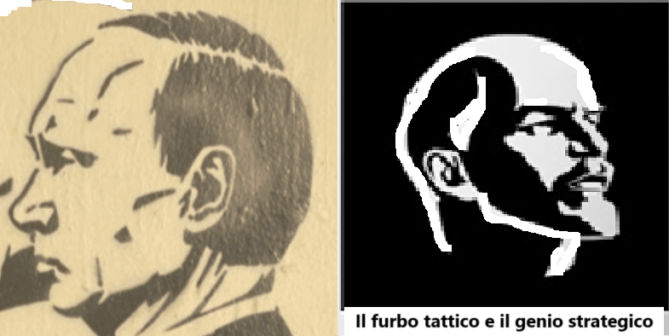
Se fosse Lenin, Putin già canterebbe vittoria
Ma probabilmente Lenin non avrebbe invaso l’Ucraina, una sua invenzione storica se guardiamo all’entità statuale moderna: avrebbe preferito lavorare sull’asse russo-tedesco per costruire la prima potenza industriale e commerciale al mondo, capace di sopravanzare i declinanti americani e gli emergenti cinesi.
La Rus' di Kiev, uno stato medievale, presenta analogie con il Kossovo da cui nasce la Serbia moderna: è considerata una delle origini della civiltà slava orientale, da cui discendono sia l'Ucraina che la Russia. Lenin e i bolscevichi post-ottobre hanno riconosciuto l'Ucraina come una repubblica socialista sovietica, all'interno dell'Unione Sovietica. La politica di Lenin sull'autodeterminazione dei popoli, in una Costituzione molto aperta, ha contribuito a definire i confini dell'Ucraina moderna.
L’Ucraina, al di là della sua definizione statuale, è comunque una nazione con una lunga storia e una propria identità. Lenin e i bolscevichi hanno avuto un ruolo nella definizione dei confini dell'Ucraina quale Stato moderno, ma va sottolineato che non hanno creato l'idea di una nazione ucraina. Per curiosità, la Crimea russa è stata attribuita all'Ucraina nel 1954, dal capo dell’URSS Nikita Krusev, ucraino di nascita.
Stando alle dichiarazioni del capo del Pentagono alla NATO, Pete Hegseth, che abbiamo già citato, in pratica Putin avrebbe già ricevuto tutto quello che può chiedere: «E’ irrealistico l’ingresso di Kiev nella NATO e il ritorno ai territori pre-2014»..

Slide 8
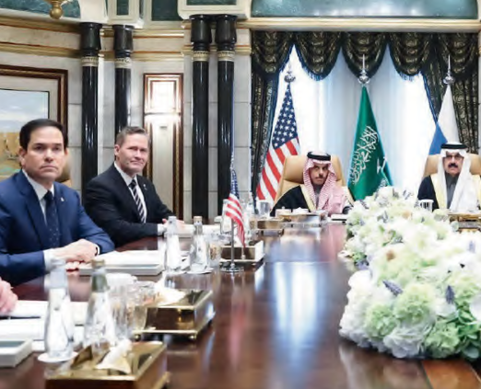
L’incontro a Riad per «normalizzare le relazioni» Russia-America
Fox News, sulla base di molteplici fonti diplomatiche, a proposito dei colloqui di Riad Mosca-Washington (18 febbraio 2025), riferisce sulla discussione di un piano di pace in tre fasi: la prima è il cessate il fuoco, la seconda elezioni in Ucraina, la terza la pace vera e propria.
Il ministro degli esteri russo Lavrov ha detto che la Russia non accetterà contingenti di peacekeeping provenienti da Paesi della NATO, sotto qualsivoglia bandiera.
Il portavoce del Cremlino Peskov si è detto aperto a una adesione dell’Ucraina alla UE. E’ da ricordare che, sulla base del Trattato dell’Unione Europea, «qualora uno Stato membro subisca una aggressione armata sul suo territorio, gli altri Stati membri sono tenuti a prestargli aiuto e assistenza con tutti i mezzi in loro possesso, in conformità dell’articolo 51 della Carta delle Nazioni Unite».
Il segretario di Stato Rubio ha specificato che Kiev siederà al tavolo delle trattative e a un certo punto la stessa UE, finora tenuta fuori, potrebbe avervi un ruolo.
Le ambasciate nelle rispettive capitali saranno ripristinate e Trump e Putin si incontreranno presto di persona.

Slide 9
Traduciamo gli accadimenti nel linguaggio «popolano» dei Disarmisti esigenti
Affrontiamo, nell'incontro online, 2 problemi:1)- la "brutta pace" della nuova Yalta Trump-Putin-Xi è sempre meglio della "bella guerra" per la "pace giusta" in Ucraina (cioè la continuazione del conflitto armato in disputa sui confini): ci dà tempo e spazio per lavorare alla "bella pace", alla pace positiva, che come antimilitaristi nonviolenti sogniamo. 2)- l'Europa che vuole farsi valere non è quella che recrimina perché stanno facendo una "brutta pace" alle sue spalle, volendo la continuazione della guerra che la sta affossando, e volendo attrezzarsi per una economia di guerra e per le guerre: è invece quella che si batte perché da una brutta tregua si passi a una "bella pace". Si tratta di lavorare per la sicurezza multilaterale superando la cultura del nemico e riprendendo i rapporti energetici ed economici con la Russia.
Il working paper che abbiamo incardinato per la conferenza di New York, Disarmisti esigenti e Costituente Terra, con la collaborazione di altri soggetti, individua tre sentieri strategici per passare dalla proibizione alla eliminazione effettiva delle armi nucleari:1) il tavolo delle potenze nucleari per adottare il NO FIRST USE 2) Helsinki 2 legata anche alle campagne per le denuclearizzazioni e smilitarizzazioni regionali, contro l'installazione dei nuovi euromissili (bisogna imparare dal movimento che negli anni '80 ebbe come città simbolo Comiso!) 3) il progetto di Costituzione della Terra.

Slide 10
Trump parla di frenare la corsa agli armamenti nucleari e di ridurre le spese militari: non è questa forse una occasione da cogliere?
O dobbiamo fare gli offesi, come i leader europei convocati da Macron, per fortuna non tutti uniti nel «dalli all’autocrate di Washington!» e «continuiamo la guerra al fianco di Zelensky»!
Le intenzioni espresse dal presidente USA sono inequivocabili: ridurre la corsa agli armamenti nucleari e diminuire la spesa militare.
In particolare, ha proposto di dimezzare i budget della difesa delle tre nazioni, sostenendo che le attuali spese per le armi nucleari sono eccessive e potrebbero essere destinate a scopi più produttivi. Trump ha dichiarato: "Non c'è motivo per cui dovremmo costruire armi nucleari completamente nuove. Ne abbiamo già così tante... Potremmo distruggere il mondo 50 volte, 100 volte."
L'amministrazione Trump ha recentemente ordinato al Pentagono di pianificare significativi tagli al budget della difesa, con l'obiettivo di ridurre la spesa dell'8% annualmente nei prossimi cinque anni. Questa mossa è in linea con l'obiettivo dichiarato di Trump di diminuire le spese militari e promuovere la denuclearizzazione attraverso negoziati internazionali.
La domanda è: come si concilia questa decisione disarmista con la proposta del 5% del PIL in spese militari? Mettiamola così: mentre Trump propone una riduzione delle spese militari attraverso negoziati con Russia e Cina, contemporaneamente esorta gli alleati della NATO ad aumentare i loro investimenti nella difesa. Questa strategia mira a riequilibrare le responsabilità finanziarie e operative tra gli Stati Uniti e i loro alleati, cercando al contempo di ridurre le tensioni con le principali potenze rivali.

Slide 11
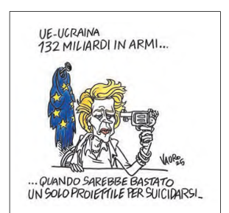
La risposta dei leader europei: i vertici di Macron che tifa per la guerra
L’Europa è convocata, in formato ridotto, a Parigi, il 17 febbraio, da Macron che pensa ancora di fare la guerra a Putin insieme a Zelensky. Fortunatamente il vertice è fallito.
La linea bellicosa sull’Ucraina ha causato danni immensi all’Europa, ma le élites demo-socialiste-liberali-verdi vogliono «tafazzianamemente» insistere sui propri errori.
Questa categoria inqualificabile di politici e di burocrati (non riesco, pensando a loro, a reprimere l’incazz….tura!) va mandata a casa. Spero che a effettuare lo sfratto siano forze che si battono per la libertà come partecipazione e per l’eguaglianza nel rispetto delle diversità: non dai nostalgici dei totalitarismi del Novecento, come pare stia avvenendo in Germania!

Slide 12
Raniero La Valle: «Serviva un folle per dire che l’Occidente è morto»
Intervento sul Fatto Quotidiano del 19 febbraio del 2025: «L’Europa, invece di esser contenta della pace in casa sua, si agita scompostamente perché non riesce ad accettare la sua sconfitta in Ucraina. Ha avuto la sua guerra patriottica che ha fatto fare agli ucraini per conto USA e ora, succube come è stata degli uni e degli altri, è gettata via: certo non può mandare a combattere un esercito che non ha».
L’Occidente come idolo culturale e asse del potere sarebbe stato infranto dal «pazzo» Trump. Ma qual è l’alternativa? Il caos degli anti-imperialisti, Hamas in testa quale simbolo di rivolta contro l’ingiustizia che subiscono i popoli oppressi? Dobbiamo ammainare le bandiere delle resistenze armate, soprattutto quelle che mimano il militarismo dei nemici oppressori: non conducono al riscatto e al trasformare i gruppi umani nemici in gruppi umani amici.

Slide 13
Le posizioni di «Sbilanciamoci»: «puzza» l’assenza dell’ONU e della UE
Leggiamo in una nota di Sbilanciamoci: «Alcuni dei requisiti iniziali per un cessate il fuoco negoziato, menzionati dal Segretario alla Difesa statunitense Hegseth il 12 febbraio a Bruxelles, possono essere condivisibili, e non sono lontani dalle proposte avanzate in questi anni dai pacifisti: la rinuncia dell’Ucraina all’adesione alla NATO nei prossimi 15-20 anni, la salvaguardia del cessate il fuoco da parte di contingenti indipendenti dalla NATO e dagli USA e l’istituzione di una zona cuscinetto profonda fino a 20 km da entrambe le parti nelle quattro regioni contese di Lugansk, Donbass, Zaporiskia e Kharkova. Allo stesso tempo, però, gli esperti militari occidentali parlano di inviare una forza di 200.000 soldati per l’Ucraina, un’immagine speculare dei circa 200.000 militari russi presenti in queste regioni, mostrando che pensano a un equilibrio di forze in una logica di guerra, piuttosto che a una missione che assicuri la pace. Naturalmente, una forza di queste dimensioni non potrebbe essere fornita dalle Nazioni Unite, che infatti non vengono nemmeno citate come soggetto da coinvolgere».
Ma l’organizzazione «consulente» della RIPD è, ben oltre questi rilievi di dettaglio, totalmente scettica e quindi inducente alla passività. Rileva che le proposte americane negano il ruolo dell’ONU, scavalcano l’Ucraina e la UE, non coinvolgono mediatori credibili come la Turchia (ad Istanbul si sarebbe potuto fare un compromesso già nell’aprile 2022, a due mesi dall’invasione russa). Non capisce però che, nel caos della svolta, ci sono delle opportunità da cogliere e comunque da non abbandonare alla strumentalizzazione della destra, che lavora sulla pancia (le paure) senza stimolare cuore e cervello.

Slide 14
E’ dovere dei disarmisti riprendere l’iniziativa
Dobbiamo non ricadere nella trappola del «fronte antifascista» che assolve i guerrafondai ideologici (è la colpa che non possiamo perdonare al PD) ma insistere con il «cessiamo il fuoco» (che è altra cosa dal «cessate il fuoco» dei pacifisti burocratici).
Può giocare, in questo senso, un ruolo centrale la campagna contro i nuovi euromissili Bielorussia-Germania: la mobilitazione dal basso può porre dei temi che vanno a pesare dove si effettuano i balletti diplomatici, esperienza di Comiso e del Cruisewatching degli anni Ottanta docet.
Questo obiettivo non va proposto come parte dei negoziati ma, appunto, come misura di fiducia, appoggiata al metodo del disarmo unilaterale, per dare sostanza alla loro credibilità.
Su questa linea, nel cessiamo il fuoco è inclusa «Object war», campagna da rafforzare, come in generale sono da sostenere tutte le obiezioni di coscienza contro il militarismo.

Slide 15
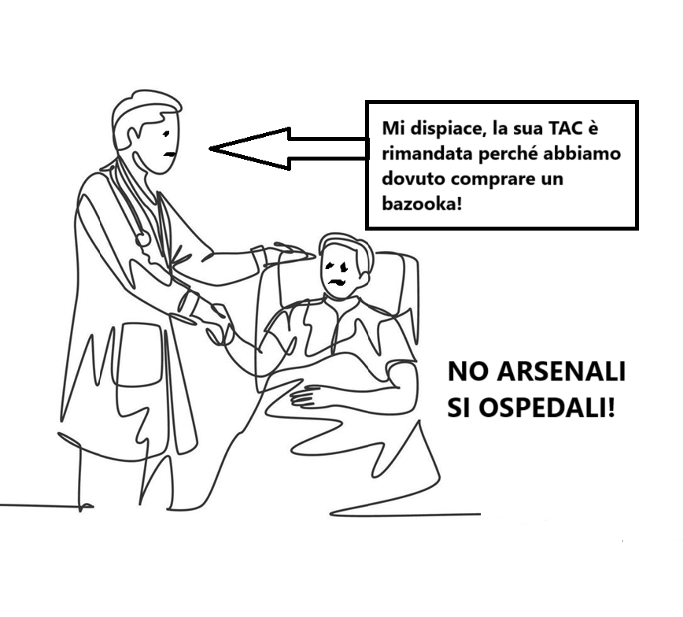
Il punto centrale, per non restare isolati, è organizzare la resistenza popolare contro l’economia di guerra
Il malcontento economico-sociale cresce ma la grande opinione pubblica non ha chiaro che si tratta, in buona parte, delle conseguenze della guerra: il fattore che fa crollare una situazione strutturale già critica.
In Italia e in Europa registriamo un divario crescente tra ceti abbienti e settori sociali sempre più impoveriti:
Bassi salari e disoccupazione crescente e elevata a fronte del carovita che si fa sentire, a partire dalle bollette energetiche;
Tagli nelle spese sociali: sanità, scuola, edilizia pubblica;
Frustrazione verso l'élite politica, percepita come distante dai problemi reali del popolo;
Timori legati alla deindustrializzazione, soprattutto nel settore manifatturiero ed energetico.
Ed ora la Von der Leyen ci propone di togliere le spese militari dal patto di stabilità e di investire 500 miliardi europei (eurobond e/o altro?) in armamenti!

Slide 16
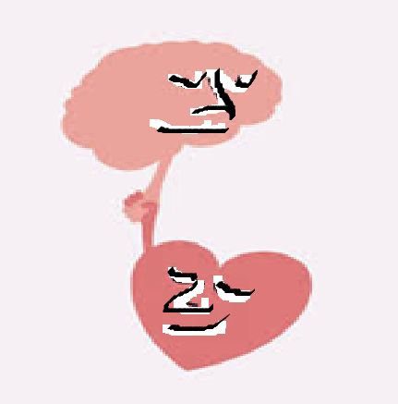
Il capro espiatorio dell’immigrazione incontrollata
La crisi migratoria vissuta come emergenza, viene agganciata al problema dell’ordine pubblico. La destra sfrutta: la paura di un cambiamento culturale e demografico, specialmente nelle zone rurali; l’aumento della criminalità percepita, sebbene i dati ufficiali non confermino un aumento significativo; il senso di insicurezza legato all’integrazione dei migranti, con timori su welfare e mercato del lavoro.
Altri punti critici della «narrazione progressista»: la sfiducia crescente contro le istituzioni. L’opposizione al New Green Deal e la disillusione verso la UE vissuta come euroburocrazia lontana.
Come riuscire a parlare insieme a pancia, cuore e mente della gente?

Slide 17

La sfiducia crescente contro le istituzioni
I partiti tradizionali vengono abbandonati e si cercano novità rassicuranti.
La "political correctness" risulta insopportabile ai forgotten men- ed women - che hanno subito colpi anche per la gestione della pandemia da COVID-19 in virtù dei limiti e degli obblighi, apparsi esagerati, imposti dal governo.
Come riuscire a creare un nuovo impegno di base per la politica orientato verso la rappresentanza politica e sindacale che non c’è?

Slide 18
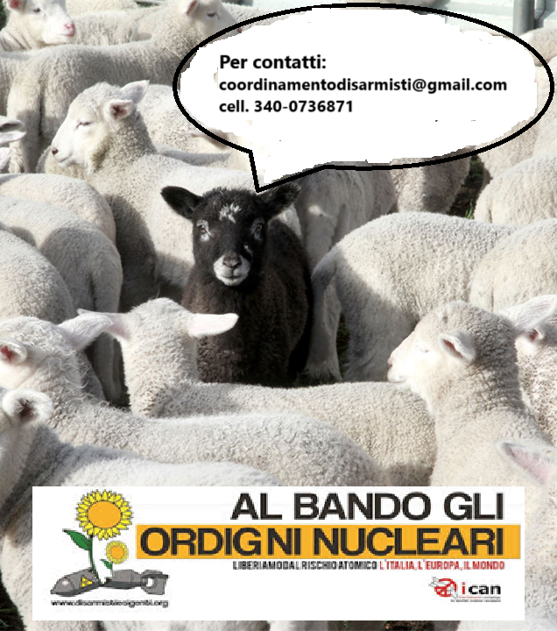
Pazienti, non pazientiamo troppo!
La pazienza è la virtù dei forti, ma se diventa passività ci conduce come pecore al macello. Vale nel sociale, con la lotta per la sopravvivenza degli individui e delle comunità locali; ma credo valga anche nei rapporti internazionali.
D’altra parte , se ci ribelliamo, vediamo di farci guidare dall’intelligenza e da un coraggio prudente, per trasformare la spinta emotiva alla rivolta in rivoluzione organizzata. E’ quello che proponiamo agli Stati che si riuniscono a New York: evitare i massimalismi verbali, essere capaci di analizzare la situazione, identificare obiettivi chiari, pianificare azioni efficaci e rispondere ai cambiamenti.

